Slide 1
3.1. Radno okružje Python
2. Računalno razmišljanje i programiranje

Slide 2
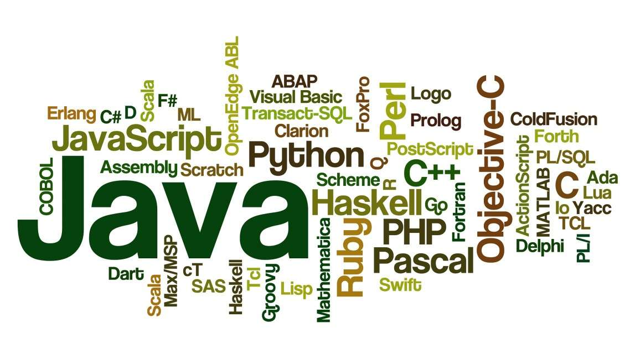
Računalni program
Niz naredbi
Programski jezici
Programiranje
Programski jezik Python

Slide 3
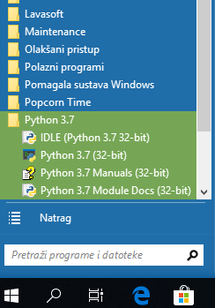
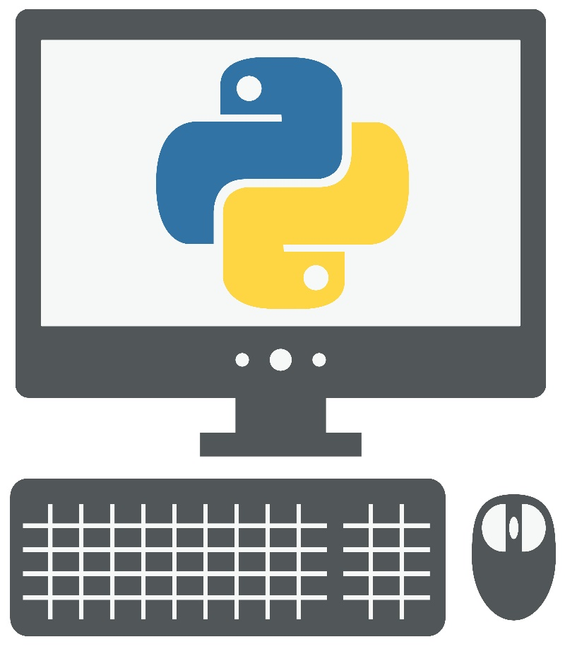
Programski jezik Python
https://www.python.org/
Pokretanje programa

Slide 4
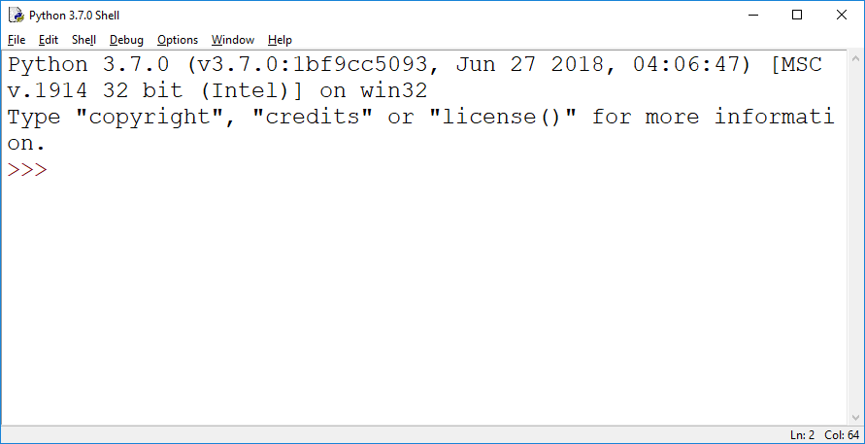
Pokretanje programskog jezika Python
Razvojno sučelje IDLE –> Python Shell
Traka izbornika
Radna površina: upisivanje naredbi
testiranje programa
znak upita
(engl. prompt)

Slide 5
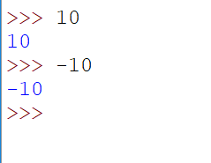
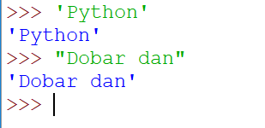
Podaci u Pythonu
Cijeli brojevi
Tekst ili znakovni niz
Unutar polunavodnika ili navodnika

Slide 6
Znakovi za računske operacije
Matematička operacija | Znak | Operacija | Rezultat
Zbrajanje | + | 2 + 3 | 5
Oduzimanje | - | 13 - 6 | 7
Množenje | * | 7 * 5 | 35
Dijeljenje | / | 45/2 | 22.5
 |  | 45/5 | 9.0
Djelomični količnik | // | 45//5 | 9
 |  | 14//3 | 4
Ostatak pri dijeljenju | % | 14%3 | 2
Rezultat kao decimalni broj s jednom decimalom.
Rezultat kao cijeli broj.
Ako brojevi nisu djeljivi daje nam djelomični količnik.

Slide 7
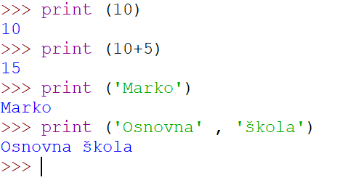
Naredba Print ()
Ispis zadanih vrijednosti ili rezultata

